Slide 1

1 Декабря Всемирный день борьбы со СПИДом

Slide 2
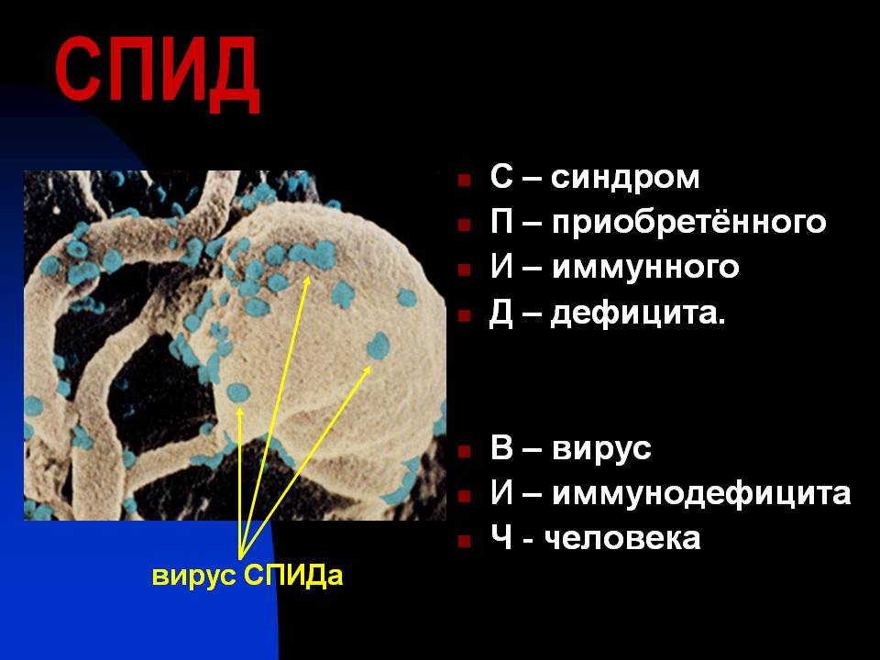
ВИЧ-инфекция
медленно прогрессирующее инфекционное заболевание, вызываемое вирусом иммунодефицита человека, поражающего прежде всего иммунную систему, в результате чего организм становится высоко восприимчив к инфекциям , что приводит в конечном итоге к гибели.
СПИД- конечная стадия развития ВИЧ-инфекции.

Slide 3

Эпидемическая ситуация.
В течение последних 35 лет неуклонно растет эпидемия СПИДА, что подтверждается данными статистики:
78 млн. человек заразились ВИЧ, а 35 млн. человек
погибли от СПИДа.

Slide 4
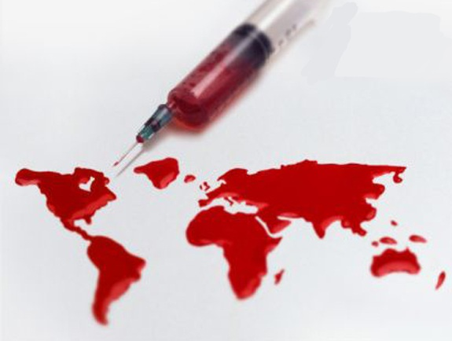
Статистика.
По данным доклада ЮНЭЙДС
«Пробелы в профилактике ВИЧ» каждый год во всем мире в течение по крайней мере последних пяти лет примерно 1,9 миллиона взрослых инфицируются ВИЧ
и неуклонно растет число новых случаев ВИЧ-инфекции в разных регионах континента.
Поэтому очевидным является необходимость в расширении мероприятий по профилактике ВИЧ для выполнения стратегии ЮНЭЙДС
«Ускорение: прекращение эпидемии СПИДа к 2030 году».

Slide 5

Статистика в период с 2015 по 2020гг.
В странах Восточной Европы и Центральной Азии наблюдается увеличение ежегодного числа новых случаев ВИЧ-инфекции на 57%.
А в странах Карибского бассейна после нескольких лет стабильного снижения заболеваемости вновь отмечается рост ежегодного числа новых случаев ВИЧ-инфекции на 9%.

Slide 6
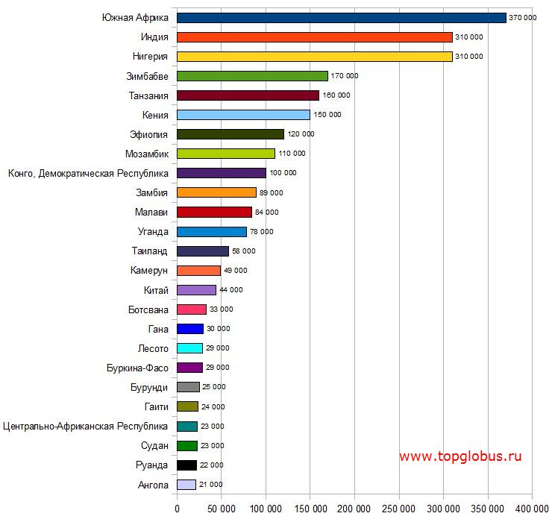
Ни в одном из других регионов мира не наблюдалось значительного снижения числа новых случаев ВИЧ-инфекции.

Slide 7
Статистика по России.
Справка
ВИЧ-инфекция в Российской Федерации на 30 июня 2021 г.
По состоянию на 30 июня 2021 г. среди граждан Российской Федерации было зарегистрировано 1 528 356 человек с подтвержденным в иммунном блоте диагнозом «ВИЧ-инфекция» (по предварительным данным персонифицированного учета случаев ВИЧ-инфекции), в том числе: 1 122 879 россиян, живущих с ВИЧ, и 405 477 умерших.
По предварительным данным за первые 6 месяцев 2021 года умерло 14 865 инфицированных ВИЧ, что на 3,0% больше, чем за тот же период 2020 года. Умирают инфицированные ВИЧ в молодом возрасте – в 2020 г. в среднем в 42 года. Ведущей причиной летальных исходов среди инфицированных ВИЧ остается туберкулез.
По предварительным персонифицированным данным за 6 месяцев 2021 года было сообщено о 36 759 новых случаях выявления ВИЧ-инфекции
Доказано, что ВИЧ/СПИД занимает 7-е место в структуре смертности мужчин и женщин.
Эпидемическая ситуация в РФ свидетельствует:
- всего зарегистрировано случаев ВИЧ инфицированных находящихся в местах лишения свободы - 55 687 россиян,;
- 45 тыс. человек из них имеют активную стадию туберкулёза; а у 5 154 заключённых – Турбо ВИЧ.
Таким образом, одной из основных причин смерти людей как в РФ, так и во всём мире среди ВИЧ-инфицированных является туберкулёз.

Slide 8
САНКТ-ПЕТЕРБУРГСКИЙ ЦЕНТР СПИД
Информационный бюллетень «ВИЧ-инфекция в Санкт-Петербурге по состоянию на 01.07.2021г.»
Всего за весь период наблюдения выявлено на 01.07.2021г. – 61 149 случаев ВИЧ-инфекции у жителей Санкт-Петербурга (включая умерших).
За 6 месяцев 2021 года выявлено всего 1 285 случаев ВИЧ-инфекции. Из них у граждан России было выявлено 1 141 новых случаев, включая жителей Санкт-Петербурга – 751, лиц БОМЖ – 21, иногородних – 369 случаев.
В 2021 году ВИЧ-инфекция впервые установлена на территории Санкт-Петербурга у 9 детей (в возрасте 0-14 лет – 5 детей, в том числе до 1 года – 2 человека, из них родились в 2021 году – 2 человека, от 1 до 2 лет – 0 человек, от 3 до 6 лет – 1 человек, от 7 до 14 лет – 2 человека; 15-17 лет – 4 человека).
Охват медицинским освидетельствованием на ВИЧ-инфекцию российских граждан за 6 месяцев 2021 года составил 10,1% (544 012 человека), что на 1,1% меньше, чем за аналогичный период 2020 года; с учетом иностранных граждан охват скринингом составил 11,1% (600 382 человека), что на 12,3% меньше, чем за аналогичный период 2020 года.

Slide 9
В Санкт-Петербурге отмечается увеличение количества новых случаев и заболеваемости ВИЧ-инфекцией среди постоянных жителей (на 18,0% больше, чем за 6 месяцев 2020 года и на 4,1% меньше, чем за 6 месяцев 2019 года), преобладание полового путь инфицирования.
Медицинская помощь пациентам оказывается в рамках запланированных показателей. Отмечается уменьшение числа обследуемых лиц на ВИЧ-инфекцию в городе в период эпидемии коронавирусной инфекции.

Slide 10
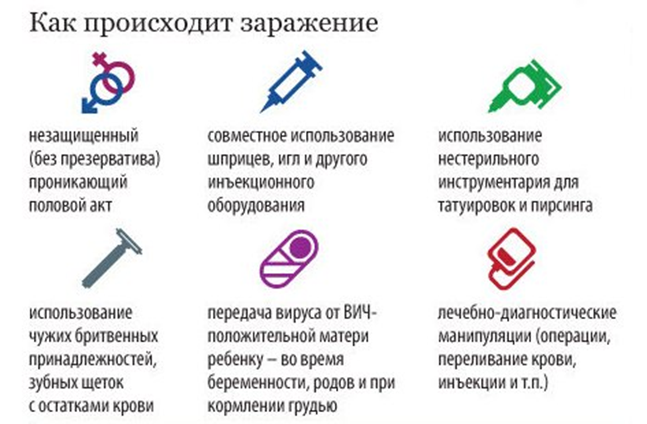

Slide 11
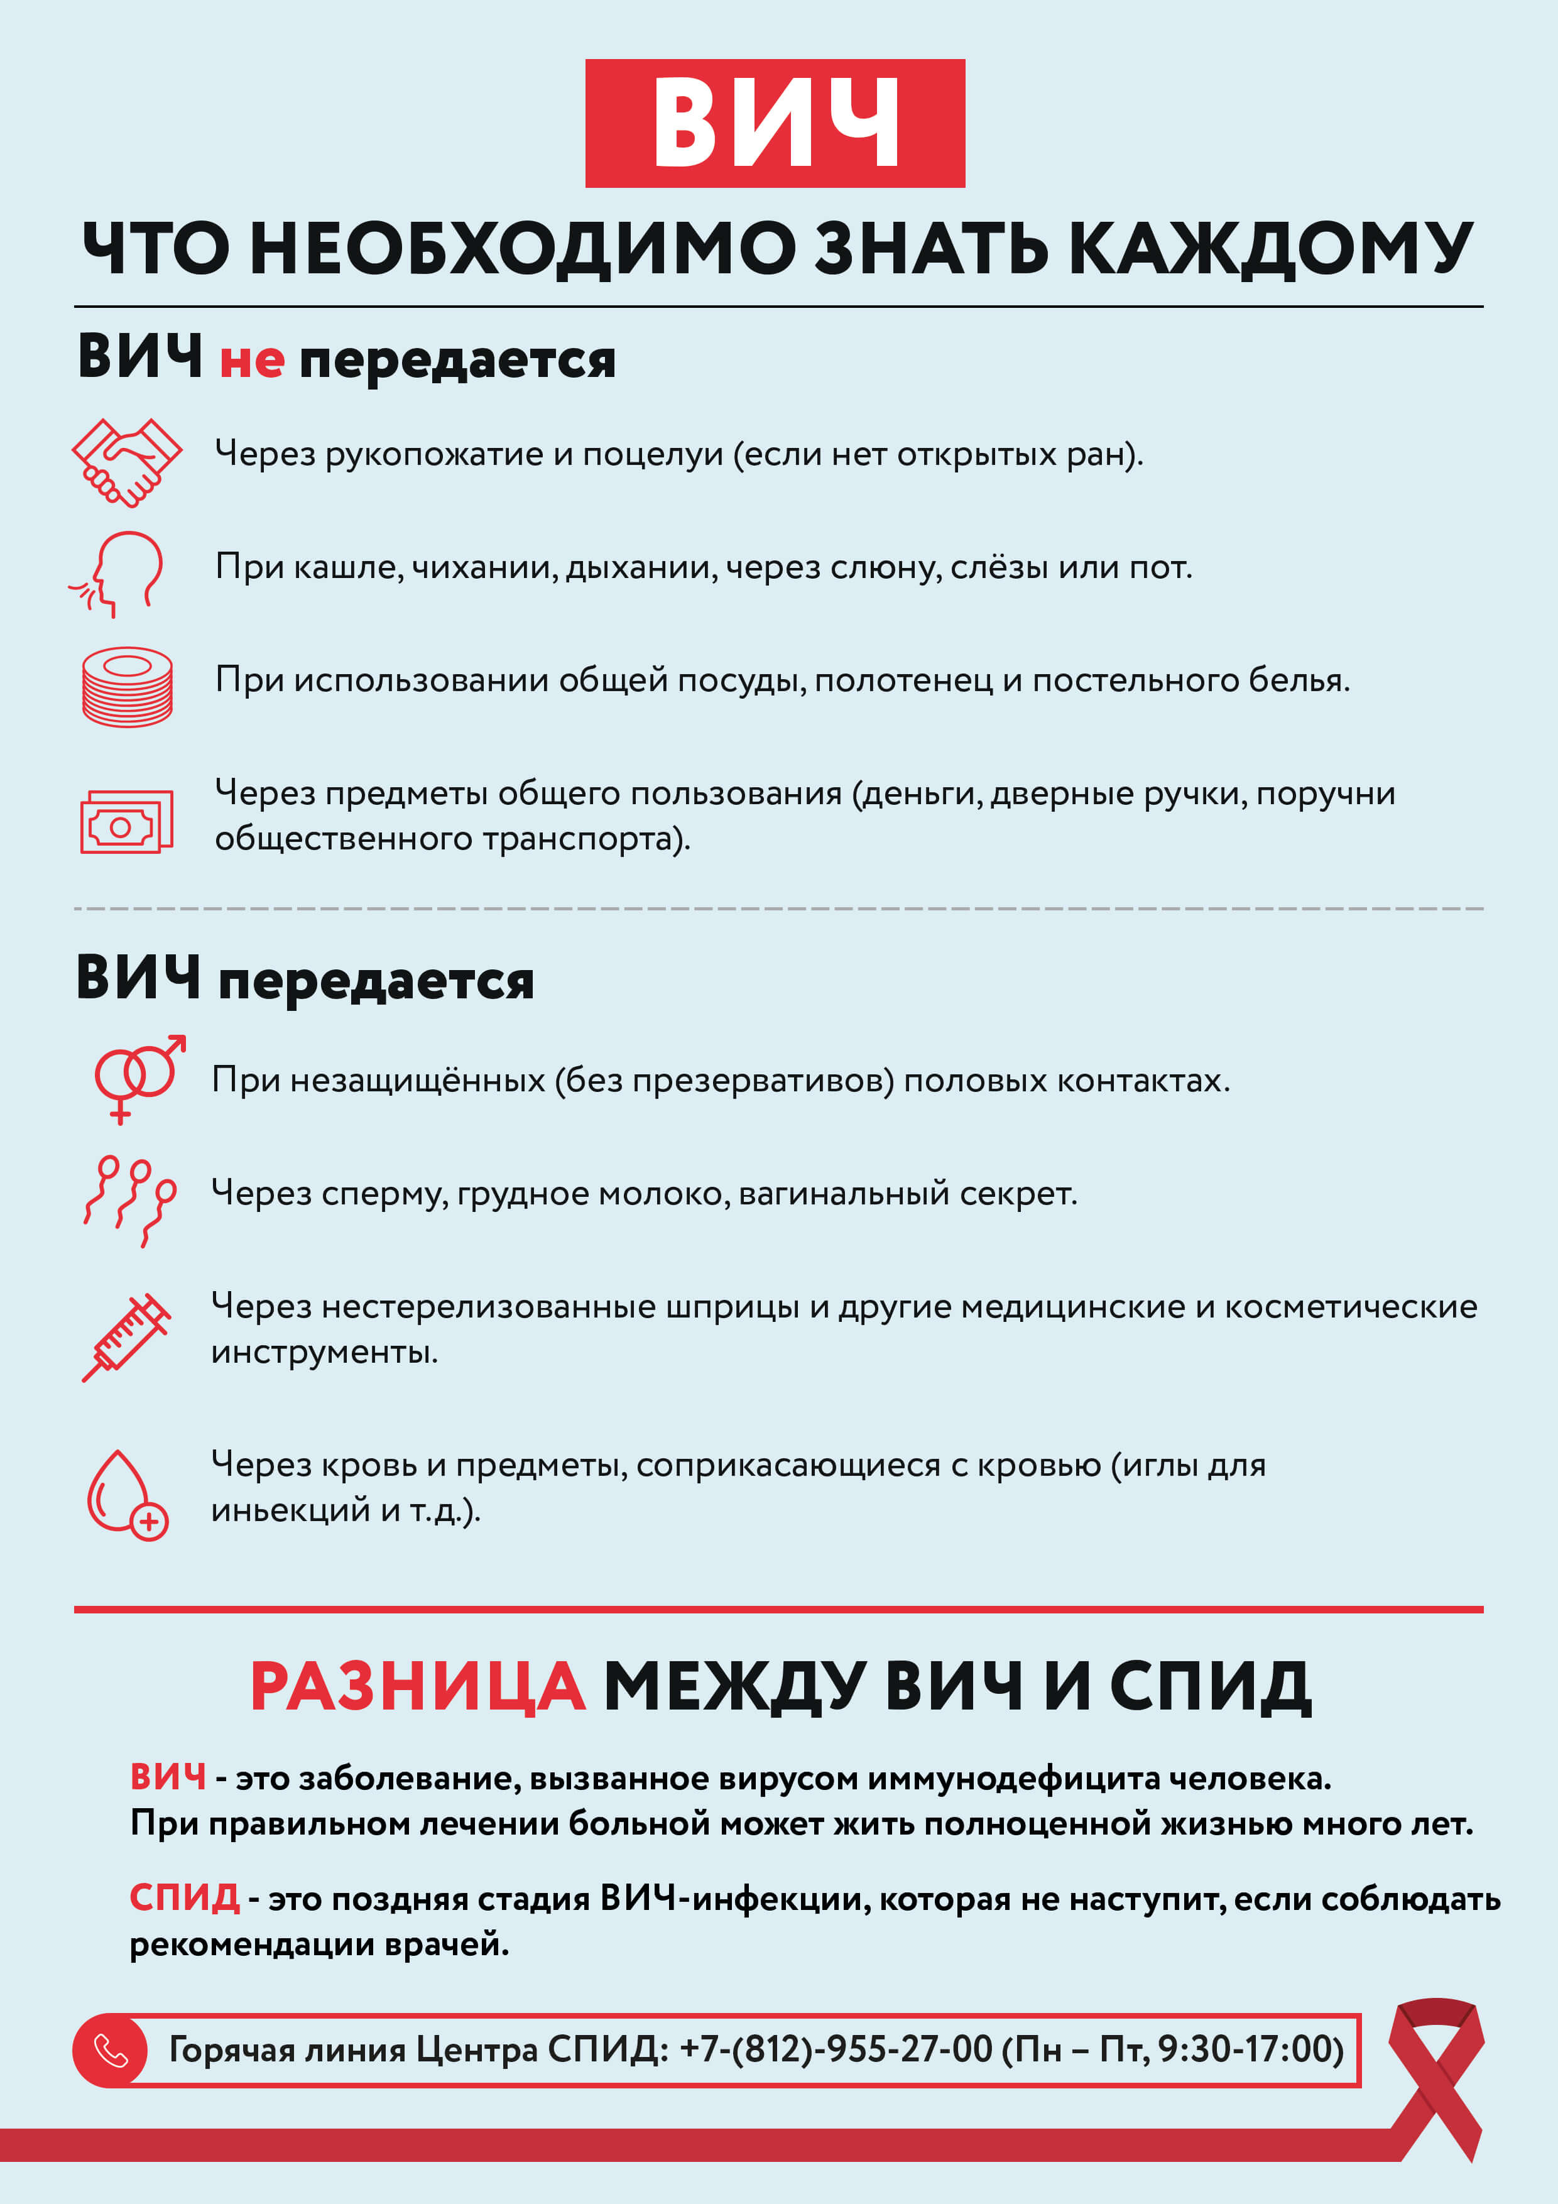
Что необходимо знать каждому

Slide 12
Ведущие факторы распространения ВИЧ - инфекции:
Резкий рост заболеваемости связан с распространением синтетических наркотиков!
Крайне рискованная практика группового
(5-10чел.) употребления новых наркотиков, часто с незнакомыми людьми, 8-15раз в сутки для поддержания «кайфа» с использованием общего инъекционного оборудования.
Многочисленные незащищённые половые контакты с разными партнёрами - фактор риска распространения инфекции!

Slide 13
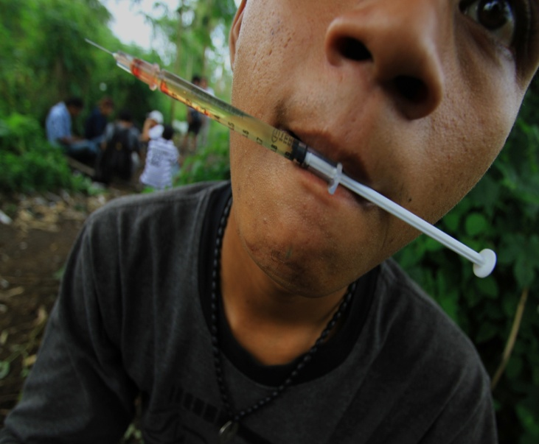
Факторы риска и влияние наркотиков на организм
Рост инфицирования обусловлен тем, что:
Повышается число иностранных граждан прибывающих в нашу страну,
-Рост лиц, отбывающих наказание в УИН (ВИЧ + туберкулёз).
-Развивается сильнейшая психическая зависимость от наркотиков, повышающая сексуальную активность.
Влияние на организм синтетических наркотиков приводит к снижению :
иммунитета,
функций мышления, памяти, внимания и как следствие - деградации личности.

Slide 14
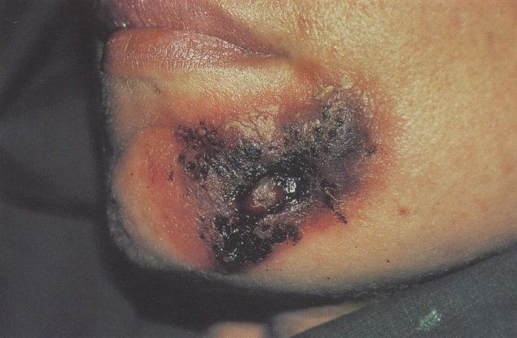
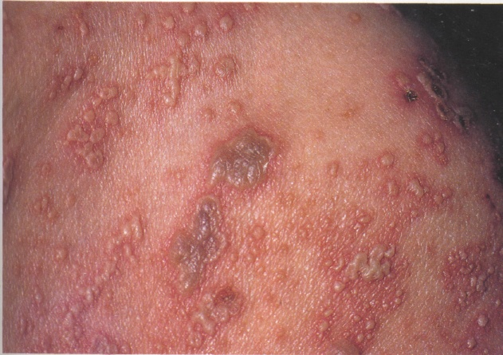
КЛИНИКА.
- Потеря веса;
- Субфебрильная температура или жидкий стул более одного месяца;
- Увеличение лимфатических узлов;
- Развитие вторичных заболеваний:
- туберкулез легких;
- Саркома Капоши;
- Поражения ЦНС.

Slide 15
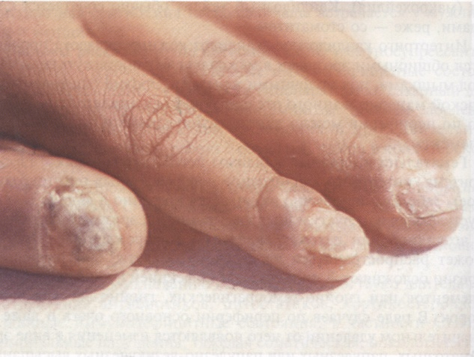
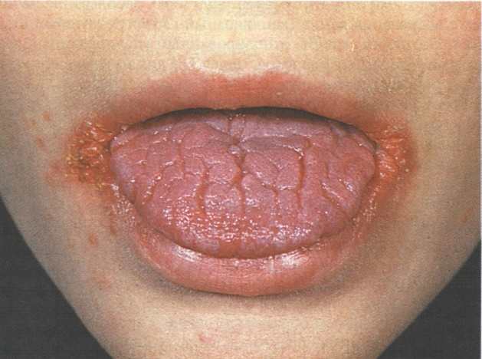
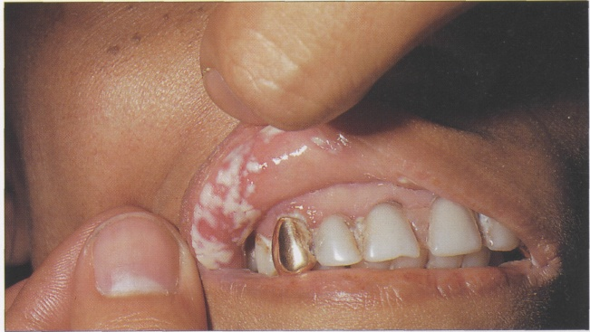
Кандидозы

Slide 16
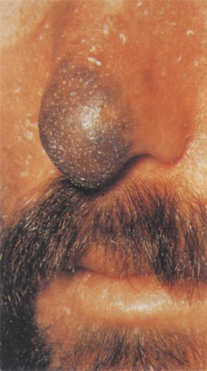
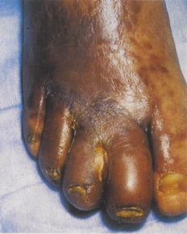
Саркома Капоши

Slide 17
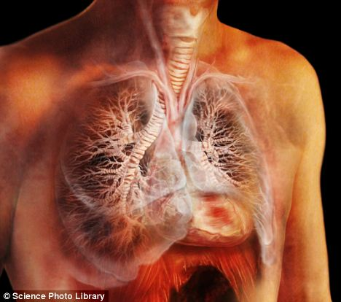
Туберкулез легких у ВИЧ-больного

Slide 18

Профилактика ВИЧ-инфекции.
Пропаганда здорового образа жизни:
Отказ от наркотиков!
Выбор постоянного полового партнёра;
Защищённый секс;
Планирование семьи и беременности .

Slide 19
Профилактика.
Раннее выявление ВИЧ- инфицированных и их лечение.
Обследование контактных ч/з работу кабинетов анонимного обследования и тестирования на ВИЧ.

Slide 20

СПб ГБУЗ «Центр СПИД и инфекционных заболеваний»:
г. Санкт-Петербург, наб. Обводного канала,
дом 179, 251-08-53
Горячая линия Центра: 955-27-00 (пн.-пт. с 9:30 до 16:00)
Анонимный кабинет: 246-70-98 (консультации с 9:00 до 20:00; с тестированием - пн.-чт. с 9:00 до 19:00, пт. с 9:00 до 13:00)
Регистратура лаборатории: 246-70-99 (с 9:00 до 13:00)
Информация о стоимости анализов и платных услуг: 246-70-81 (с 8:00 до 16:00)
Справочное: 246-70-70 (с 9:15 до 16:00)

Slide 21
Анализ на ВИЧ бесплатно
Петербуржцы смогут бесплатно провериться на ВИЧ в рамках ежегодной акции
Пройти тестирование можно с 25 ноября по 5 декабря.
1 декабря отмечается Всемирный день борьбы со СПИДом, который в этом году проходит под общим девизом «Ликвидировать неравенство. Покончить со СПИДом. Прекратить пандемии». В рамках акции каждый петербуржец сможет бесплатно сдать анализ на ВИЧ-инфекцию. Об этом сообщает пресс-служба Роспотребнадзора.
Пройти тестирование можно будет в Научном центре по профилактике и борьбе со СПИДом, созданном на базе НИИ Эпидемиологии Роспотребнадзора.
Также в Петербурге с 25 ноября по 3 декабря будет открыта «горячая линия» по вопросам профилактики ВИЧ-инфекции. На нее можно будет обратиться анонимно по тел – 8-800-555-49-43 или 812-764-02-48.

Slide 22
Инструкция
За несколько дней до и в день сдачи крови ограничьте употребление жирных продуктов. Ешьте все низкокалорийное, без содержания жиров.
Сладкое тоже лучше не есть.
В назначенный день спокойно отправляйтесь на сдачу крови на ВИЧ-инфекцию.
Результат вы узнаете не ранее, чем через несколько дней или даже через две недели. Связано это с процессом исследования крови, который нельзя ускорить.
Полезный совет:
Положительный первичный результат не может быть на 100% достоверным, так как иногда происходит ошибка в результате исследований.
Успокойтесь и пересдайте кровь еще раз через 2-3 дня.

Slide 23
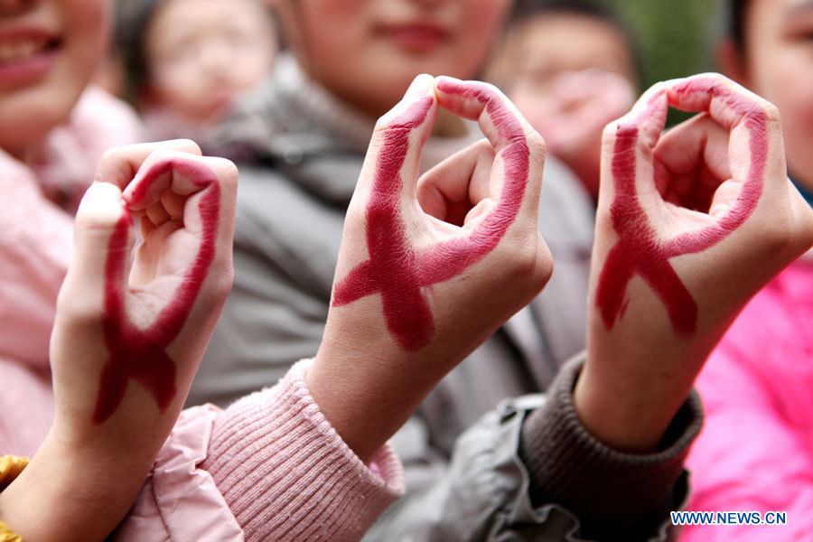
Спасибо за внимание!

